Slide 1
Cycle de vie

Slide 2
Graine cheche

Slide 3
Graine en germination

Slide 4
plantule

Slide 5
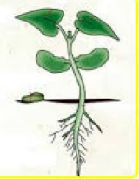
Plantule adulte

